Slide 1
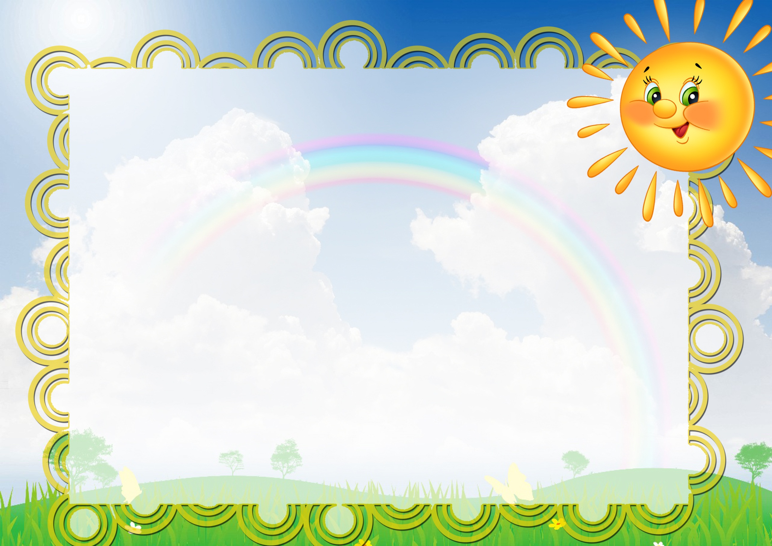
Развивайка

Slide 2

Содержание
Найди фигуру
Определи время года
Сколько всего зверей
Запомни цвета
Найди цвет
Найди картинку с героями
мультфильма Маша и Медведь
Найди маму теленка
Запомни фрукты
Найди яблоко

Slide 3

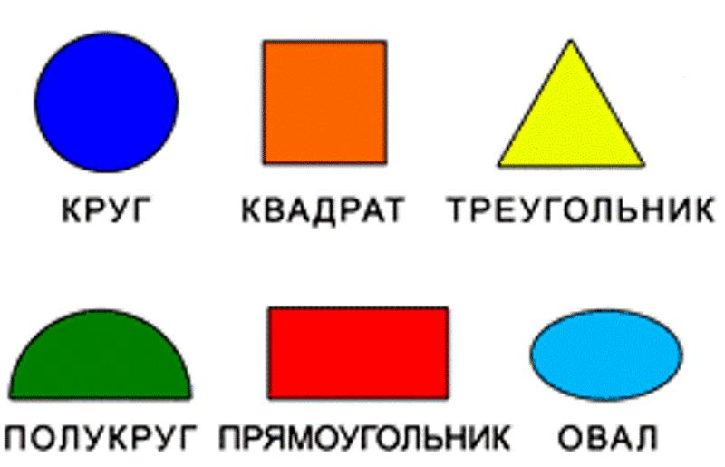

Найди фигуру
Попробуй еще раз
Круг
Попробуй еще раз
Попробуй еще раз
Попробуй еще раз
Вернуться к содержанию

Slide 4
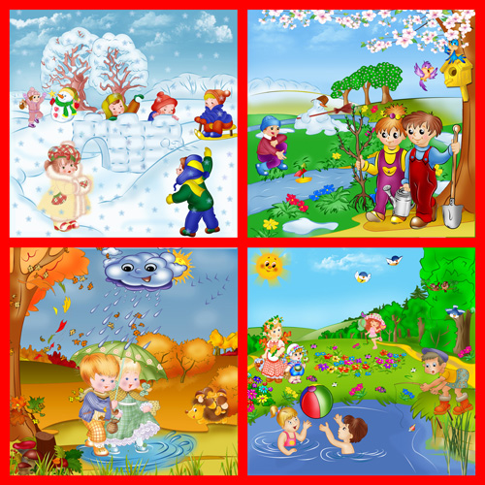
Определи время года
Попробуй еще раз
Зима
Попробуй еще раз
Попробуй еще раз
Вернуться к содержанию

Slide 5
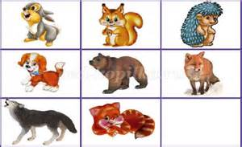
Сколько всего зверей
2
Посчитай еще раз
3
Посчитай еще раз
5
Вернуться к содержанию

Slide 6
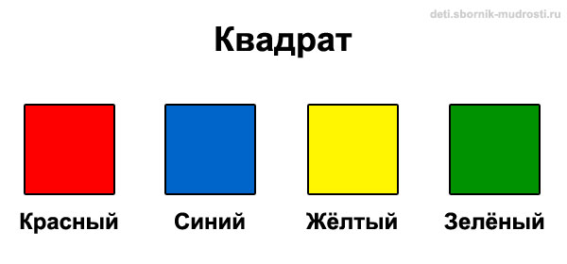
Запомни цвета
Красный
Синий
Зеленый
Желтый
Вернуться к содержанию

Slide 7

Найди цвет
Попробуй еще раз
Попробуй еще раз
Желтый
Попробуй еще раз
Вернуться к содержанию

Slide 8
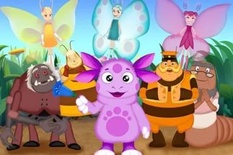
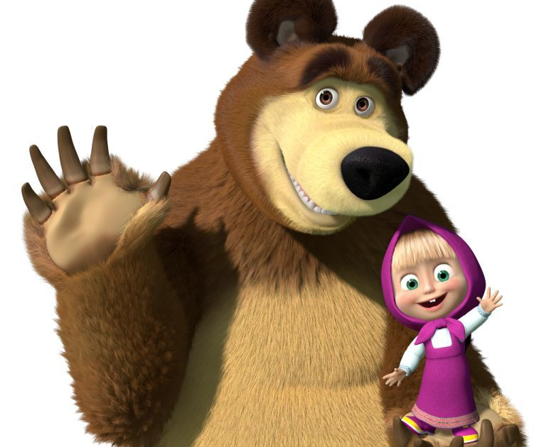
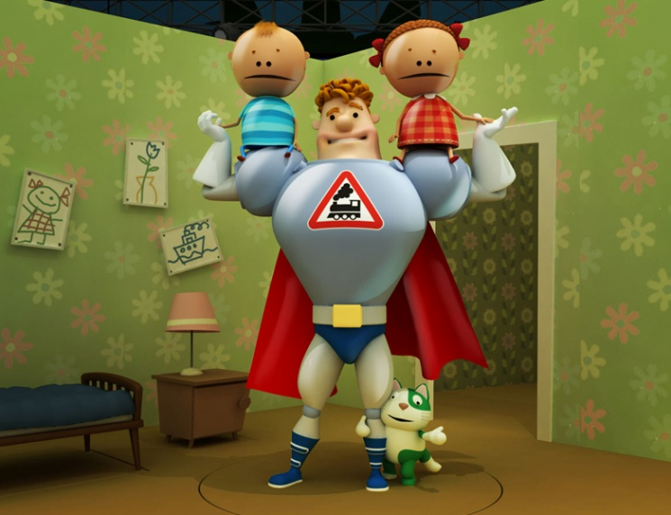
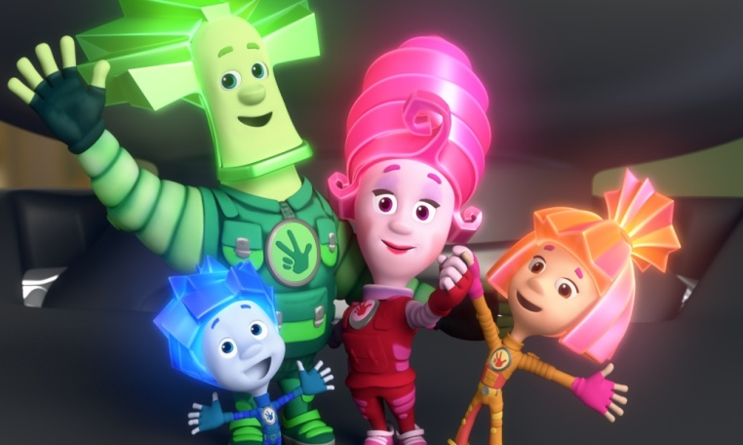
Найди картинку с героями мультфильма Маша и Медведь
Попробуй еще раз
Попробуй еще раз
Попробуй еще раз
Вернуться к содержанию

Slide 9
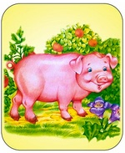
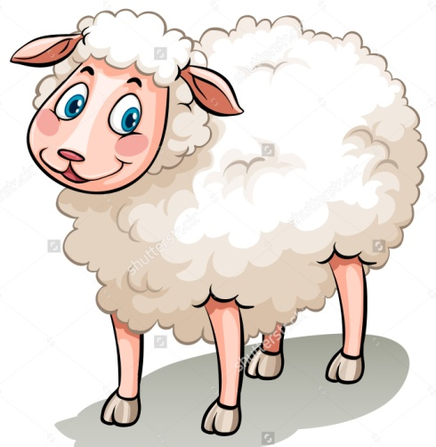
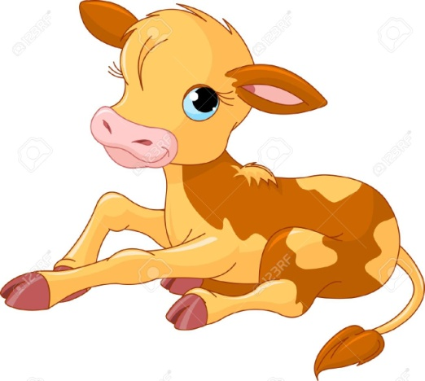
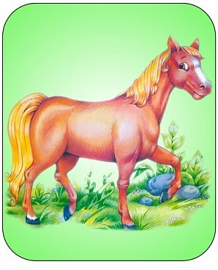
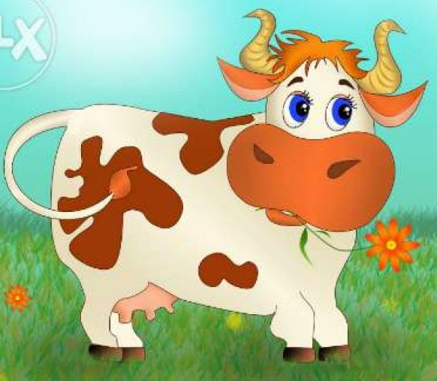
Найди маму теленка
Вернуться к содержанию

Slide 10
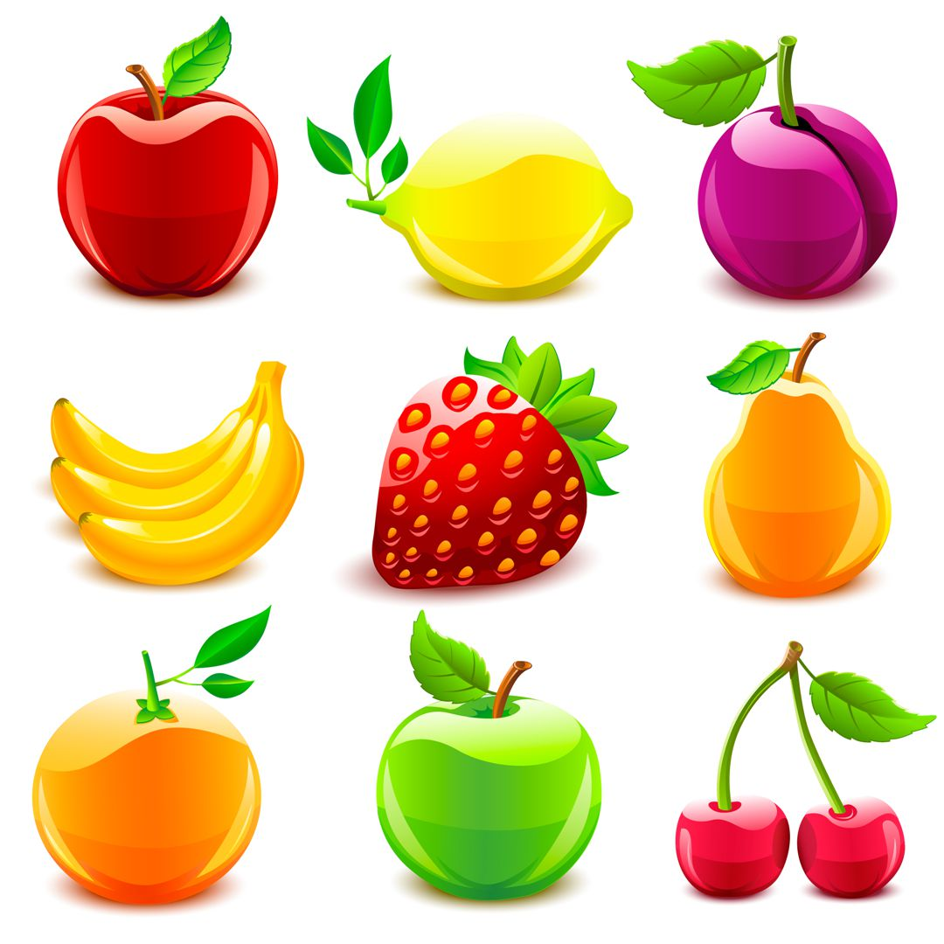
Запомни фрукты
Яблоко
Банан
Лимон
Груша
Апельсин
Вернуться к содержанию

Slide 11
Найди яблоко
Вернуться к содержанию

Slide 12

Ты большая умница!!!
Поиграй еще!!!
Вернуться к содержанию

